Slide 1


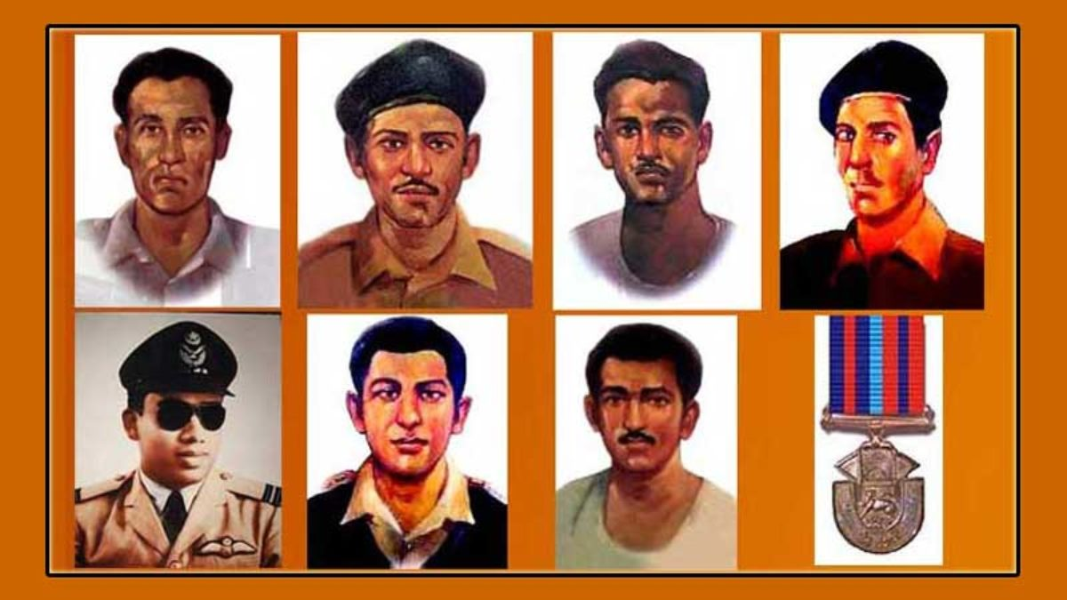
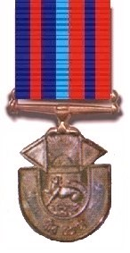


আজকের পাঠে তোমাদের স্বাগতম

Slide 2

শিক্ষক পরিচিতিঃ
পাঠ পরিচিতি
আয়েশা ছিদ্দিকা
প্রধান শিক্ষক
রামপুর সরকারি প্রাথমিক বিদ্যালয়
লাকসাম, কুমিল্লা ।
asiddiqua1912@gmail.com
শ্রেণি : পঞ্চম
বিষয় : আমার বাংলা বই
পাঠ : বীরের রক্তে স্বাধীন এ দেশ
পাঠের অংশ: দুরন্ত এক.....মহিষখোলা গ্রামে। (পৃষ্ঠা-২৬ ও ২৭)
সময় : ৫০ মিনিট।
Notes:
asiddiqua1912@gmail.com

Slide 3
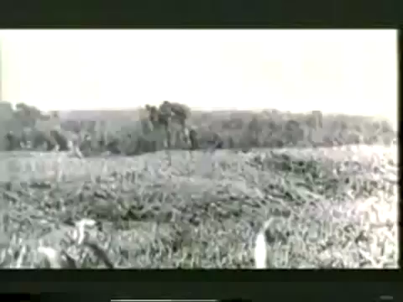
ভিডিওটি মুক্তিযুদ্ধ সংক্রান্ত
এসো আমরা একটি ভিডিও দেখি
ভিডিওটি কী সম্পর্কীত?

Slide 4
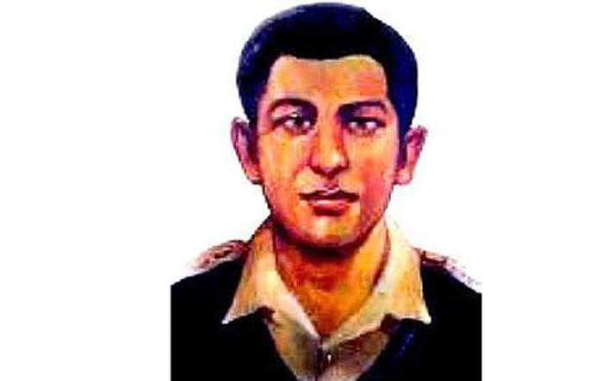
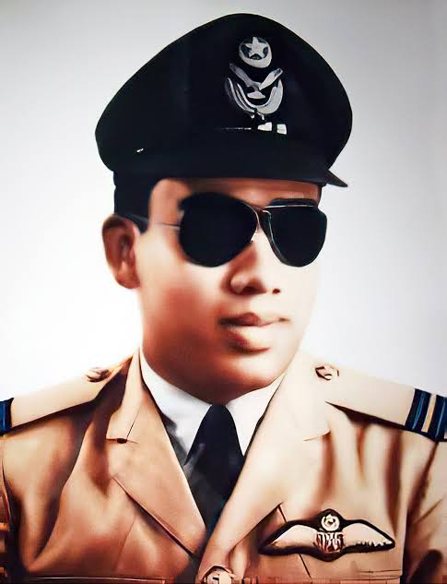
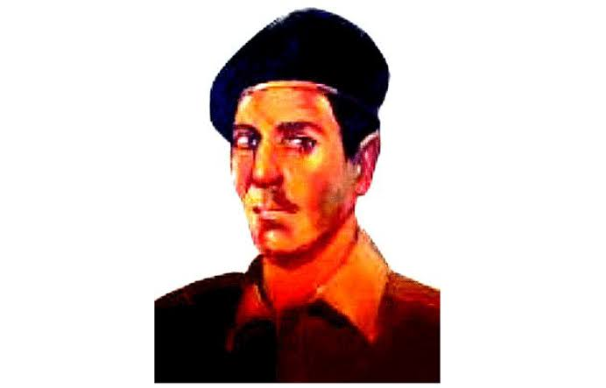
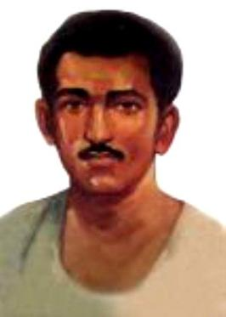
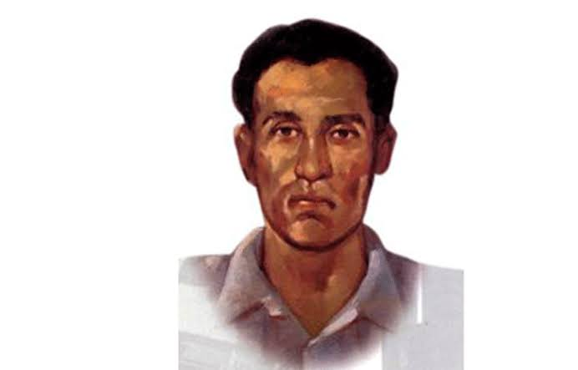
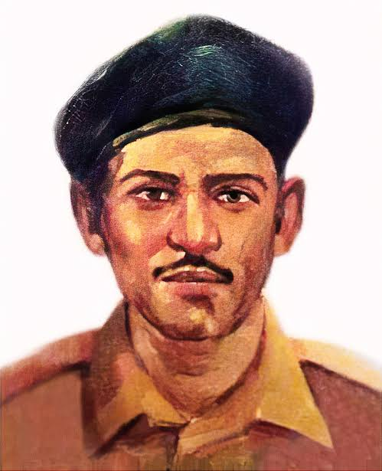
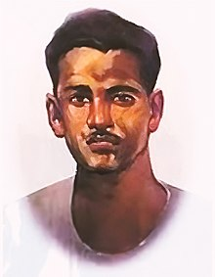
মহিউদ্দিন জাহাঙ্গীর
মতিউর রহমান
মুন্সি আব্দুর রউফ
হামিদুর রহমান
রুহুল আমিন
বীরশ্রেষ্ঠ
মোস্তফা কামাল
নূর মোহাম্মদ শেখ

Slide 5

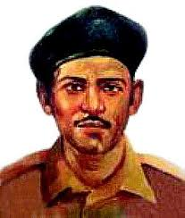
আমাদের আজকের পাঠ
বীরের রক্তে স্বাধীন এ দেশ

Slide 6
শিখনফল
এ পাঠ শেষে শিক্ষার্থীরা...
২.৩.১ গল্প শুনে মূল বিষয় বুঝতে পারবে।
২.৪.১ গল্পের মূল বিষয় বলতে পারবে।
১.৫.১ পাঠে ব্যবহৃত শব্দ দিয়ে নতুন বাক্য লিখতে পারবে।
২.৩.১ পাঠ সংশ্লিষ্ট প্রশ্নের উত্তর লিখতে পারবে।

Slide 7

ছবিটি কার বলতো?
দুরন্ত এক কিশোর। নাম নূর মোহাম্মদ শেখ। বাবা-মায়ের একমাত্র সন্তান। নাটক, থিয়েটার আর গানের প্রতি তাঁর প্রবল অনুরাগ।

Slide 8
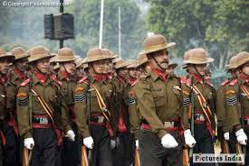
ছবিটি কিসের বলতো?
কিশোর বয়সে হঠাৎ করে তাঁর বাবা-মা মারা গেলেন।বদলে গেল তাঁর জীবন। যোগ দিলেন ইপিআর অর্থাৎ ইস্ট পাকিস্তান রাইফেলস-এ।
ইপিআর অর্থাৎ ইস্ট পাকিস্তান রাইফেলস

Slide 9
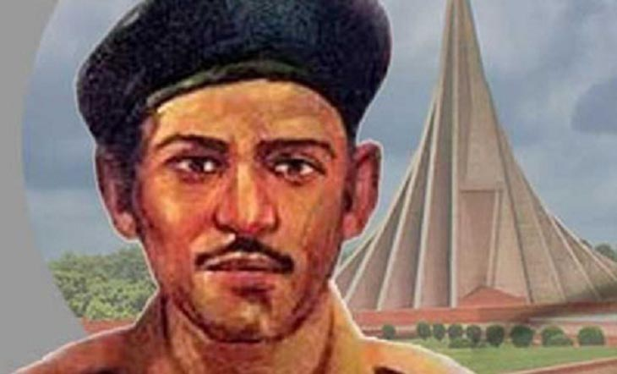
একক
কাজ
“বীরশ্রেষ্ঠ নূর মোহাম্মদ” সম্পর্কে ২ টি বাক্য বলো।

Slide 10
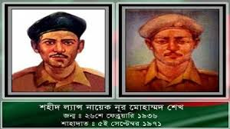


নূর মোহাম্মদ শেখ
জন্ম | মৃত্যু | সেক্টর | উপাধি | পদবী
১৯৩৬সালের ২৬শে ফেব্রুয়ারি নড়াইল জেলার মহিষখোলা গ্রামে। | ১৯৭১সালের ৫ই সেপ্টেম্বর গোয়ালহাটি, যশোর। | ৮নং | বীরশ্রেষ্ঠ | ল্যান্স নায়েক

Slide 11
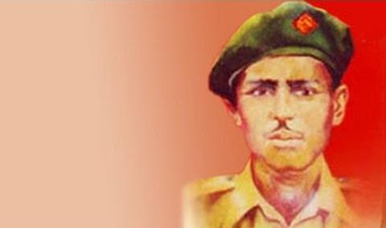

ছবিগুলো দেখ এবং ছবি সম্পর্কে বল।
সময়টা ১৯৭১ সালের ৫ই সেপ্টেম্বর। যশোরের পাকিস্তানি ছুটিপুর ক্যাম্প। একটু দূরে গোয়ালহাটি গ্রামে টহল দিচ্ছিলেন পাঁচ মুক্তিযোদ্ধা। এঁদেরই নেতৃত্বে ছিলেন ল্যান্স নায়েক নূর মোহাম্মদ শেখ।

Slide 12
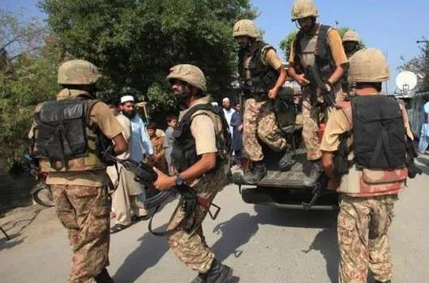
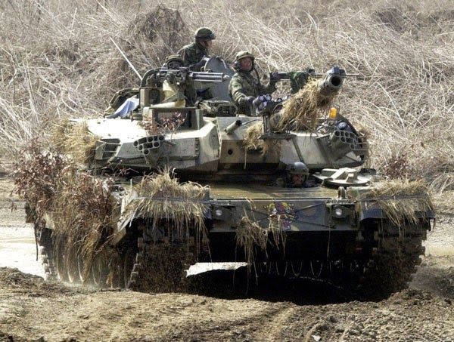
পাকিস্তানি সেনারা টের পেয়ে যায় মুক্তিযোদ্ধাদের অবস্থান। রাজাকারদের সহায়তায় তিন দিক থেকে পাকিস্তানি সেনারা তাঁদের ঘিরে ফেলে।

Slide 13
জোড়ায় কাজ
সঠিক শব্দ বসিয়ে শূন্যস্থান পূরন কর-
১। সময়টা ছিল ……….. সালের ৫ই সেপ্টেম্বর।
১৯৭৫
১৯৭২
১৯৭০
১৯৭১
২। গ্রামে টহল দিচ্ছিলেন……….জন মুক্তিযোদ্ধা।
১০
৬
৫
৪
৩। যশোরের পাকিস্তানি…….ক্যাম্প।
মীরপুর
ছুটিপুর
দূর্গাপুর
মেহেরপুর

Slide 14
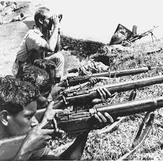
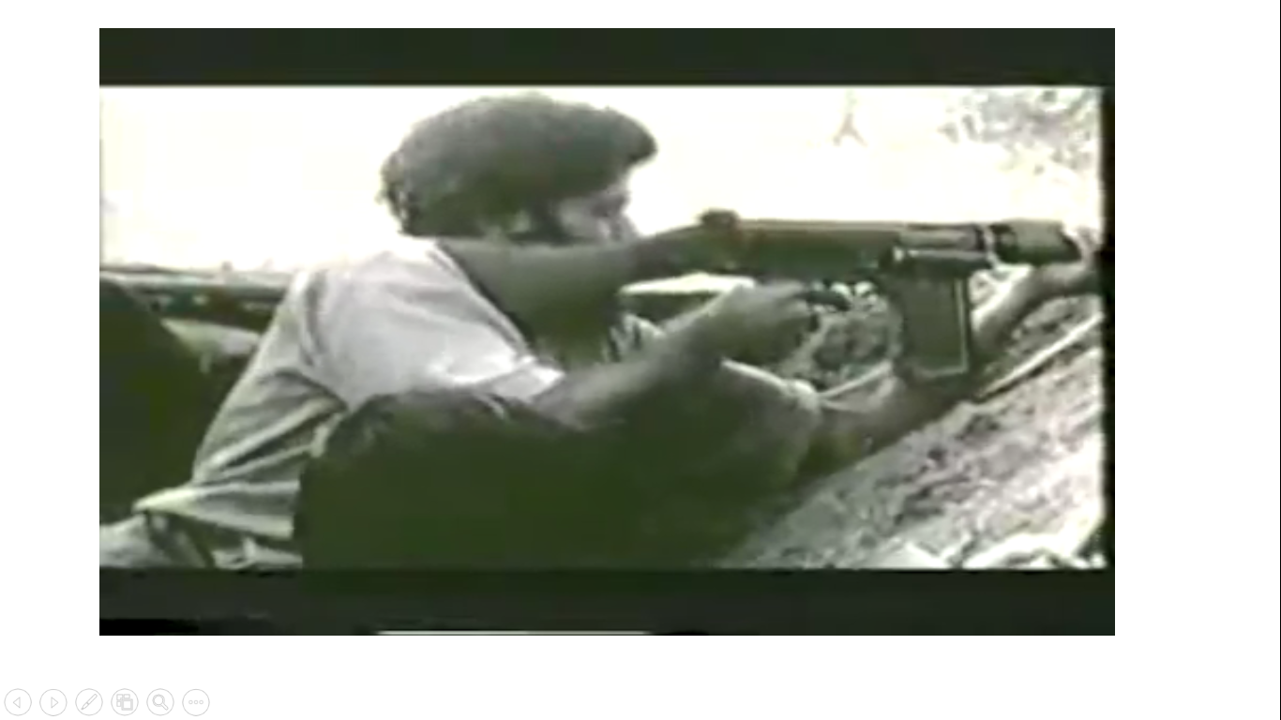
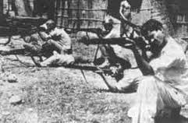

কিন্তু মুক্তিযোদ্ধারা দমবার পাত্র নন। এই দলেই ছিলেন অসীম সাহসী মুক্তিযোদ্ধা নান্নু মিয়া। কিন্তু প্রতিপক্ষের একটা গুলি হঠাৎ এসে লাগে তাঁর গায়ে। নূর মোহাম্মদ তাঁকে এক হাত দিয়ে কাঁধে তুলে নিলেন আর অন্য হাত দিয়ে গুলি চালাতে থাকলেন।

Slide 15
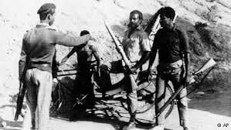


পাক বাহিনী
মুক্তিযোদ্ধা
কৌশল হিসেবে বার বার নিজের অবস্থান পরিবর্তন করতে থাকলেন তিনি। মুক্তিযোদ্ধারা সংখ্যায় কম বলে পিছিয়ে গিয়ে অবস্থান নেন। উদ্দেশ্য- একজন নন, অনেক মুক্তিযোদ্ধা যুদ্ধ করছেন, শত্রুদের এরকম একটা ধারণা দেওয়া। সংখ্যায় কম বলে সহযোদ্ধাদের নির্দেশ দিলেন পিছিয়ে গিয়ে অবস্থান নিতে।

Slide 16
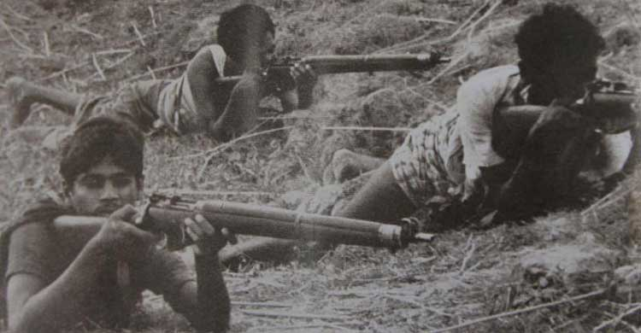
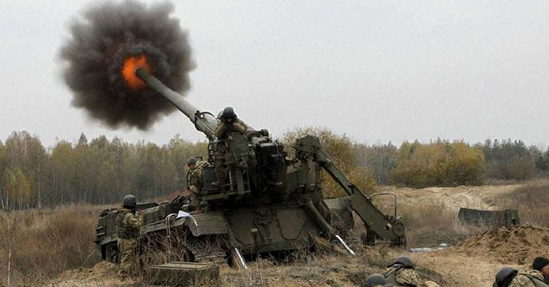
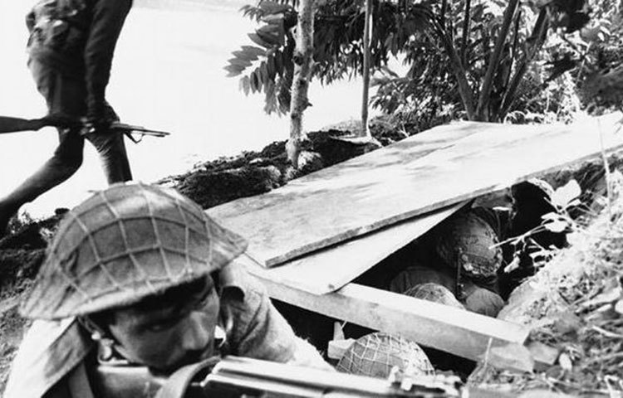
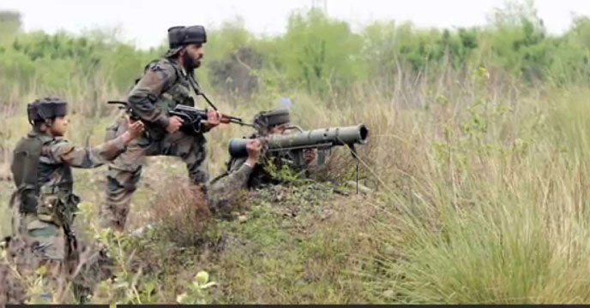

কিন্তু হঠাৎ মর্টারের ‌একটা গোলা এসে লাগল তাঁর পায়ে। গোলার আঘাতে চূর্ণ-বিচূর্ণ হয়ে গেল তাঁর পা। তিনি বুঝতে পারলেন মৃত্যু আসন্ন।যতক্ষণ সম্ভব গুলি চালাতে চালাতে তিনি শহিদ হলেন। নিজের জীবনকে তুচ্ছ করে নূর মোহাম্মদ শেখ এভাবেই রক্ষা করেছিলেন মুক্তিযোদ্ধাদের জীবন।

Slide 17
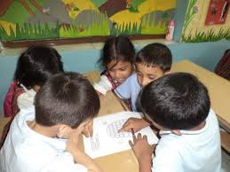

দলীয় কাজ
‘ক’ দলঃ- বীরশ্রেষ্ঠ নুর মোহাম্মদের জন্ম কবে এবং কোথায় হয়েছিলো? নান্নু মিয়ার পায়ে গুলি লাগার পর নূর মোহাম্মদ কী করেন?
‘খ’ দলঃ- নূর মোহাম্মদ শেখ আক্রমনের সময় কি কৌশল অবলম্বন করলেন এবং কেন? ব্যাখ্যা কর।
‘গ’ দলঃ- কিভাবে নূর মোহাম্মদ শেখ অন্য মুক্তিযোদ্ধাদের জীবন রক্ষা করেছিলেন?

Slide 18

পাঠ্যবইয়ের সাথে সংযোগ
তোমাদের বাংলা বইয়ের ২৬ ও ২৭ পৃষ্ঠা দেখ
দুরন্ত এক.....মহিষ
খোলা গ্রামে।

Slide 19
নতুন নতুন শব্দের অর্থ জেনে নেই
মুক্তিযোদ্ধা
মুক্তির জন্য যাঁরা যুদ্ধ করেন।
দুরন্ত
চঞ্চল।
টহল
পাহারা দেওয়া।
আসন্ন
নিকট।
বীরশ্রেষ্ঠ
বীরদের মধ্যে শ্রেষ্ঠ।

Slide 20
যুক্তবর্ণ ভেঙ্গে শব্দ দিয়ে একটি করে বাক্য তৈরি কর
দুরন্ত
ন্ত
ন
ত
সে ছিল দুরন্ত এক কিশোর।
মোহাম্মাদ
ম্ম
ম
ম
তাঁর নাম নূর মোহাম্মদ।
স্ত
স
ত
পাকিস্তান সেনাবাহিনী ছিল হানাদার।
পাকিস্তান
ক্যাম্প
ম্প
ম
প
ছুটিপুর ছিল পাকিস্তানিদের ক্যাম্প।
মুক্তিযোদ্ধা
দ্ধ
দ
ধ
মুক্তিযোদ্ধারা ছিল অসীম সাহসী।

Slide 21
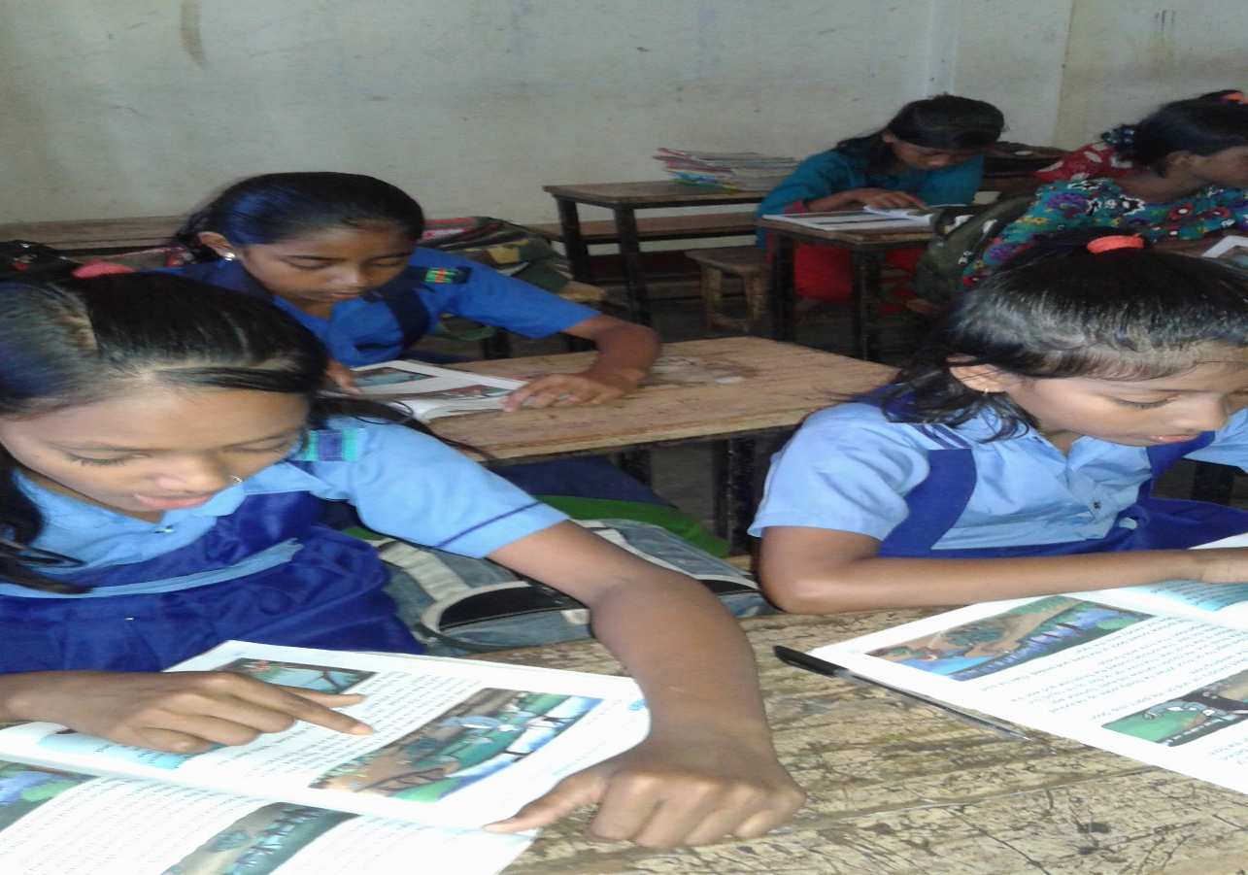
শিক্ষার্থীর নিরব পাঠ
শিক্ষার্থীদের পাঠে কোন সমস্যা হচ্ছে কিনা জিজ্ঞাসা করবো।

Slide 22
ঝটপট উওর দাও
বাবা-মা মারা যাওয়ার পর নুর মোহাম্মদ শেখ কোথায় যোগদান করেছিলেন ?
ইপি আর-এ
গোয়াল হাটি গ্রামটিতে কারা টহল দিছিলেন ?
পাঁচ জন মুক্তিযোদ্ধা
মর্টারের গোলা কার পায়ে লাগল ?
নুর মোহাম্মদ শেখ
নুর মোহাম্মদ শেখ কোথায় জম্ম গ্রহন করেন ?
মহিষ খোলা গ্রামে

Slide 23
মূল্যায়ন
নিচের প্রশ্নগুলির উত্তর লিখ-
১। দূরন্ত কিশোরের নাম কি ছিল?
২। নূর মোহাম্মদের কিসের প্রতি প্রবল অনুরাগ ছিল?
৩। তিনি কোন বাহিনীতে যোগ দিলেন?
৪। পাকিস্তানি সেনারা কয়দিক থেকে মুক্তিযোদ্ধাদের ঘিরে ফেলে?
৫। কখন নূর মোহাম্মদের বাবা-মা মারা যায়?
৬। নূর মোহাম্মাদ শেখের জন্ম কত সালে এবং কোথায়?

Slide 24

বাড়ির কাজ
নূর মোহাম্মদ শেখ কীভাবে শহিদ হয়েছিলেন? ৫ বাক্যে লিখে আনবে।

Slide 25

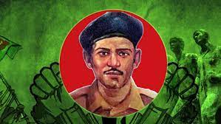
সবাইকে অসংখ্য ধন্যবাদ

